Slide 1
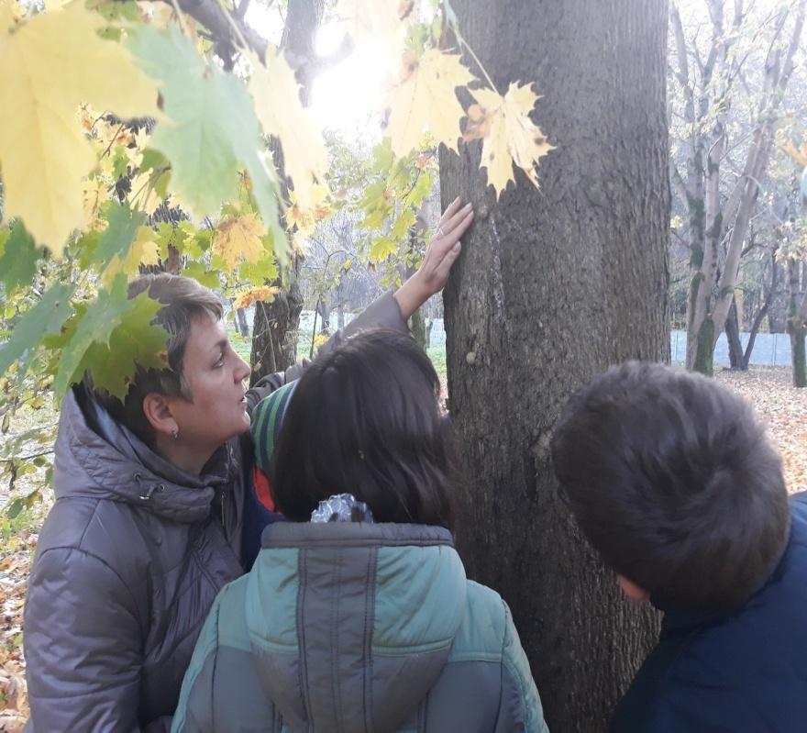
«Родной край люби и знай» фенологические наблюдения за жизнью птиц и растений в зимний период на территории ГБУ КО «Школа-интернат» г. Калининграда
Учащиеся 4 «А» класса Руководитель школьного экологического объединения «ЭкоВолна» Драневская М.Р.

Slide 2
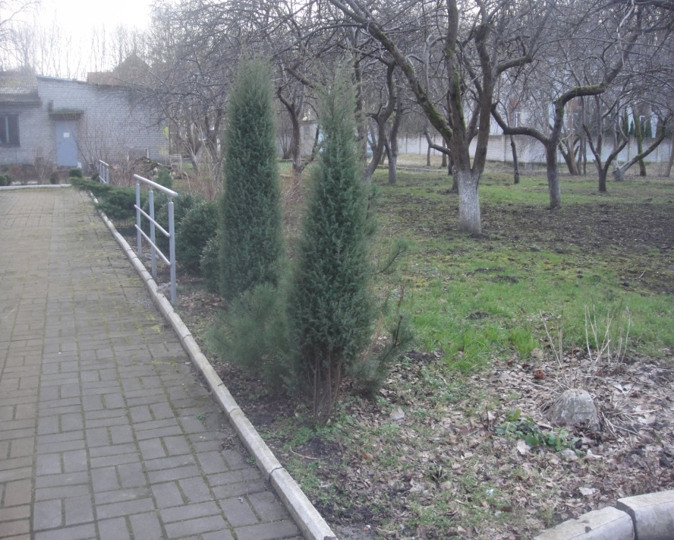
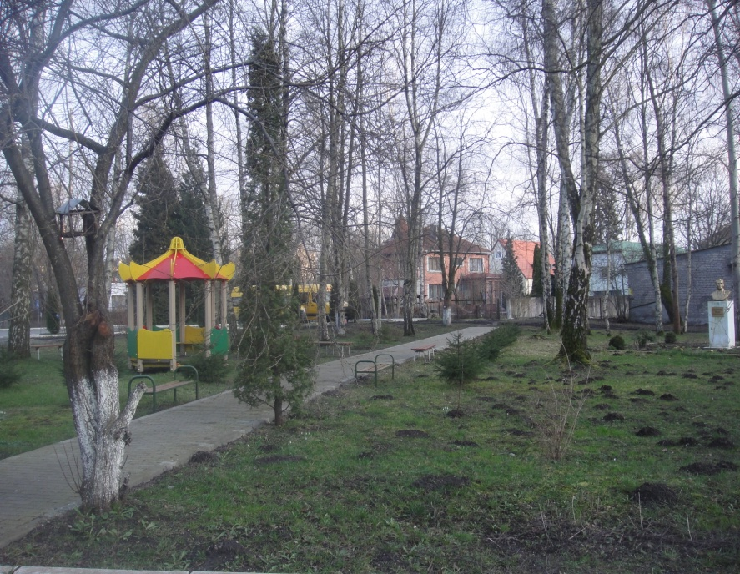
Наблюдение проводилось в центральной части г Калининграда, на пришкольной территории ГБУ КО «Школа – интернат», ул. Спортивная, д.11. Влага и заболоченность диктуют свои условия, т.к. климат в нашей области переходный от умеренно - морского к умеренно - континентальному с мягкой, изменчивой зимой и относительно прохладным летом. На пришкольном участке (год основания – 1966) произрастает большое количество разных видов деревьев, кустарников, трав, цветов (дикорастущих и декоративных), за которыми мы наблюдаем круглый год. Кратковременные наблюдения осуществляем за птицами, насекомыми. Особую гордость представляет яблоневый сад, который расположен вокруг здания школы .

Slide 3
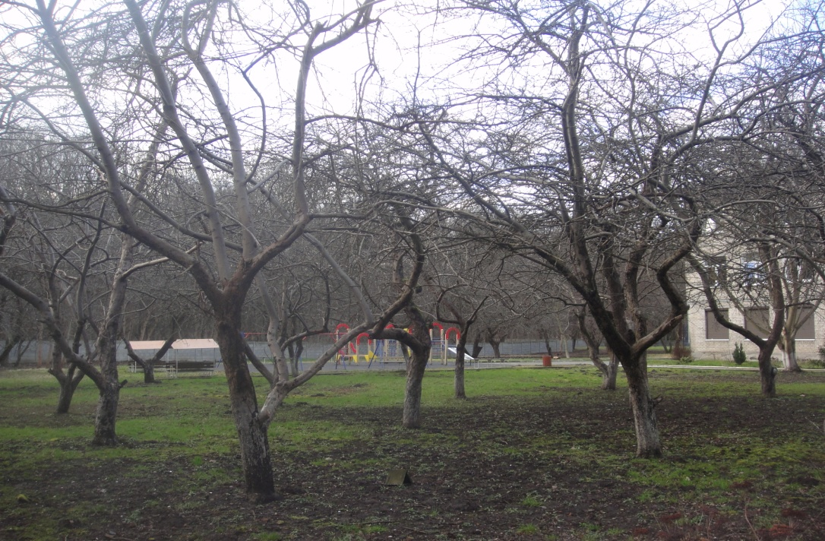
С осени мы наблюдали за яблонями. В нашем саду есть такие сорта яблок, как Антоновка, Осеннее полосатое, Пепин шафран и другие. После сбора плодов взрослые подготовили яблоневый сад к наступающей зиме: обрезали ветви, подкормили. Интересно, что зимой деревья не впадают в спячку, они продолжают свой рост. .В связи с тем, что зима в этом году относительно теплая и без снега яблони хорошо переносят зимовку. В первой половине зимы, по наблюдениям, ничего не происходило, а в феврале из – за теплой погоды немного набухают почки. Мы опасаемся, что если в марте будет мороз, то урожай может погибнуть.
Яблони
Интересный факт
Яблоки в каком-то смысле являются ... розами. Удивлены? Однако тут нет ничего необычного. Яблоки и розы относятся к одному семейству Розовые, как, кстати, и многие другие известные нам одомашненные растения, такие как груша, миндаль, абрикос, вишня, слива, малина, персик и многие другие

Slide 4
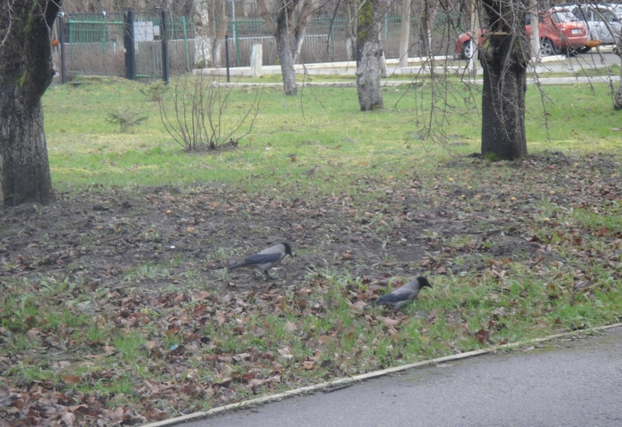
В этом году мы участвовали в природоохранной акции «Поможем зимующим птицам» на протяжении всех зимних месяцев. Нашей задачей была подкормка зимующих птиц на экологических кормушках. Короткие наблюдения показали, что серые вороны смело лакомились семенами, сушеными ягодами и фруктами, которые предназначались для синиц, щеглов, свиристелей. На территорию школы вороны прилетают в дневные часы, чинно расхаживают по листовому опаду, ссорятся, кричат и пугливо улетают пугаясь шума машин и голосов людей.
Серая ворона
Интересный факт
Вороны общаются между собой, вороний язык чрезвычайно развит, имеет богатый «словарный запас». В нем есть особые звуки для ухаживания за самкой, обращения к молодняку, сбора, ругани, угроз, сигналов тревоги, бедствия.

Slide 5
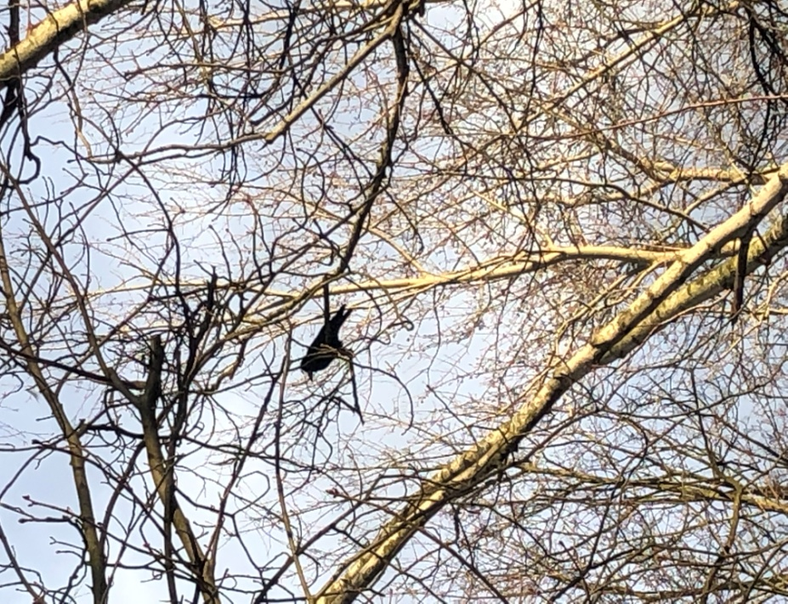
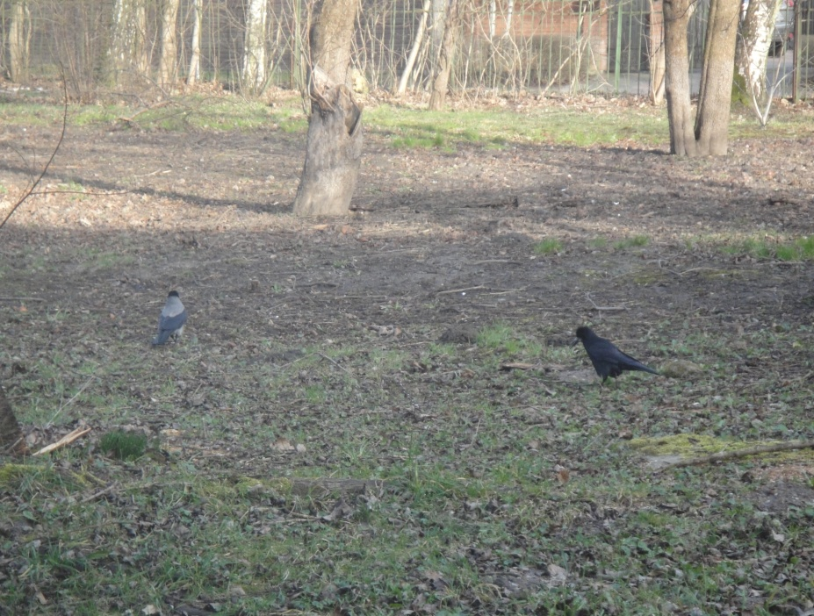
17 марта по народному календарю — Герасим - грачевник, тот самый, что «грачей пригнал». Обычно грачей на территории школы мы наблюдали с середины февраля, а в этом году заметили, что они никуда не улетали. Гнездятся они в ветвях высоких деревьев и редко можно наблюдать их на земле. Некоторые из ребят путают их с воронами. Наблюдения показали, что у грачей нет серого оперения, они черные с фиолетовым отливом и крупнее ворон. На кормушках мы их не видели. Возможно, они улетают за кормами на поля, т.к. больше связаны с сельским хозяйством.
Интересный факт
Происхождение названия имеет свои корни непосредственно в том, какие звуки издают данные птицы. Крики грачей напоминают звуки «Гра - гра». Именно это и привело к тому, что в русском языке мы знаем их как грачей.
Грач

Slide 6
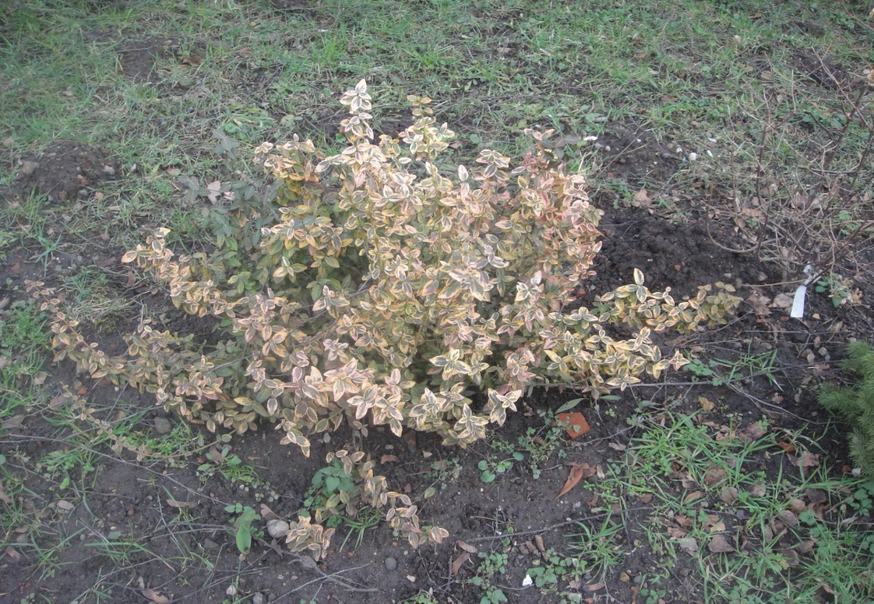
На нашей экологической тропе Бересклет — растение, которое растет в виде кустарников. Имеет гладкие листья овальной формы, зеленую окраску. Интересно наблюдать за тем как зимостойко это красивое растение. Осенью оно не сбрасывает листья, а с понижением температуры воздуха только меняет их окраску на желтую. Многолетний бересклет хорошо зимует даже в холодную зиму без укрытия.
Бересклет
Интересный факт
Каждую из частей бересклета используют в лечебных целях

Slide 7
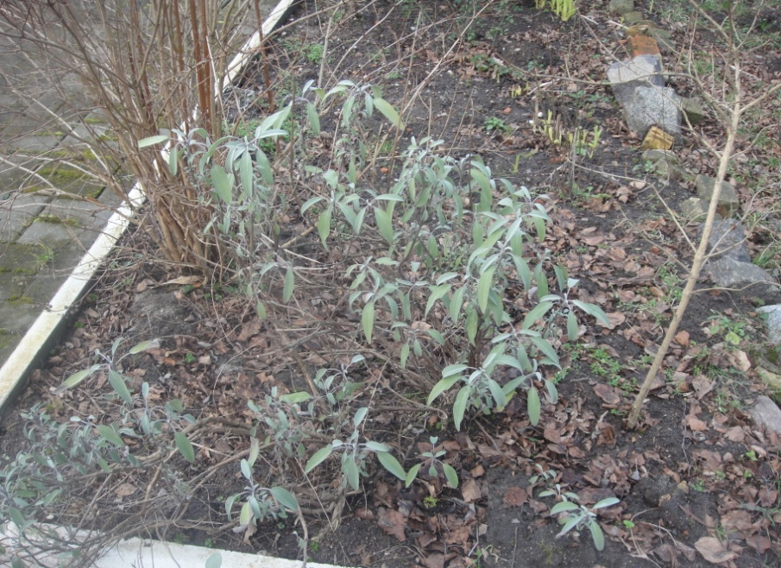
Мы знаем, что все виды шалфея не переносят малоснежных морозов. Осенью мы наблюдали, как взрослые готовили растение к зиме: срезали побеги, засыпали сухим перегноем корни. При первых заморозках шалфей накрывали. Трудно было наблюдать за его жизнью зимой, т.к. все засыпано снегом. В этом году укрытие не потребовалось в связи с теплой погодой, и шалфей хорошо зимует в естественных условиях. Листья немного поменяли окраску (потускнели), стебли обломились в некоторых местах.
Шалфей
Интересный факт:
Шалфей - любимый цветок алхимиков, воспетый арабскими мудрецами, как эликсир жизни и признан обладающим исключительными лечебными свойствами современной медициной

Slide 8
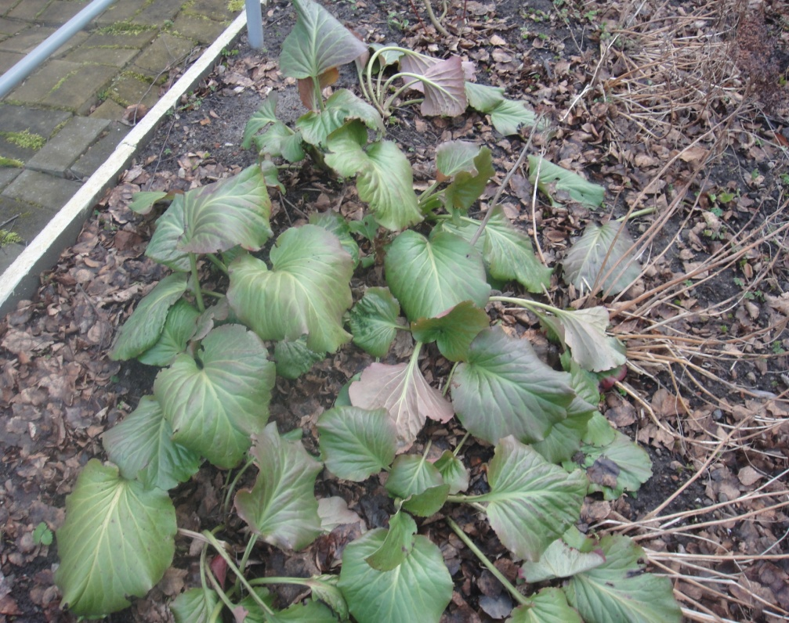
За Баданом на нашей экологической тропе интересно наблюдать в течение всего года. Крупные, мясистые, зеленые листья не изменились и зимой. В этом году наступает третий год после посадки и мы ждем его цветения. К заморозкам Бадан устойчив. Поэтому на зиму его не укрывали, только присыпали корни сухой листвой. Зима теплая и мы опасаемся, что слой листьев будет подгнивать и растение может заболеть грибковыми заболеваниями.
.
Бадан
Интересный факт
Своё латинское название - Бадан ( Бергения) получил в честь немецкого учёного ботаника Карла Бергена. Крупные мясистые листья напоминают по форме уши слона, отсюда и простонародное название растения — слоновьи уши.

Slide 9
Биологи полагают, что изменение климата затрагивает живые существа во всем мире. Может быть, птицы уже столкнулись с каким-то результатом изменения климата в наших местах? Ведь неспроста они меняют время и маршруты своих перелетов, а то и вовсе становятся оседлыми, что мы и наблюдаем с грачами на территории нашей школы.
На жизнь растений и птиц неблагоприятное влияние оказывают загазованность воздуха и шум. Школа расположена в центральном районе нашего города и на ее территории есть стоянка автотранспорта. Родители привозят в школу ребят с нарушением зрения и опорно – двигательного аппарата.
Для сохранения жизни и разнообразия растений и животных организмов мы ухаживаем за территорией школьного сада, цветников, экологической тропы и ведем сезонные наблюдения, участвуя в программе экологического образования на базе детско – юношеского центра экологии, краеведения и туризма. Осенью ежегодно проходит эстафета «Добрых дел» и яблоки отправляются в Калининградский зоопарк на подкормку животным.
Для дополнительной борьбы с вредителями в саду ежегодно развешиваются кормушки для птиц. Мы привлекаем птиц в сад зимой для того, чтобы весной они вернулись и помогли в борьбе с вредителями, поедая жуков и гусениц.
СПАСИБО ЗА ВНИМАНИЕ!

